Slide 1

советы по созданию презентации
или…
Как сделать презентацию,
чтобы слушатели не забросали докладчика помидорами
Марсенич Ирина Анатольевна,
старший преподаватель кафедры ТиЕН

Slide 2
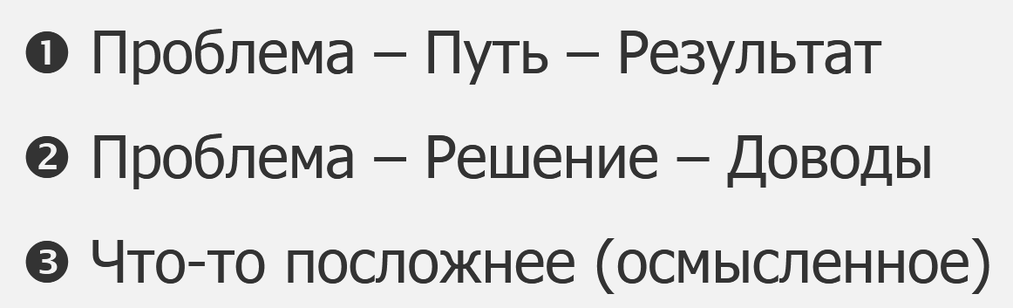
1. Думайте о слайдах в последнюю очередь
СМЫСЛ Зачем вам презентация?
ПЛАН
СТРУКТУРА
Варианты структур

Slide 3

Давайте создавать!

Slide 4
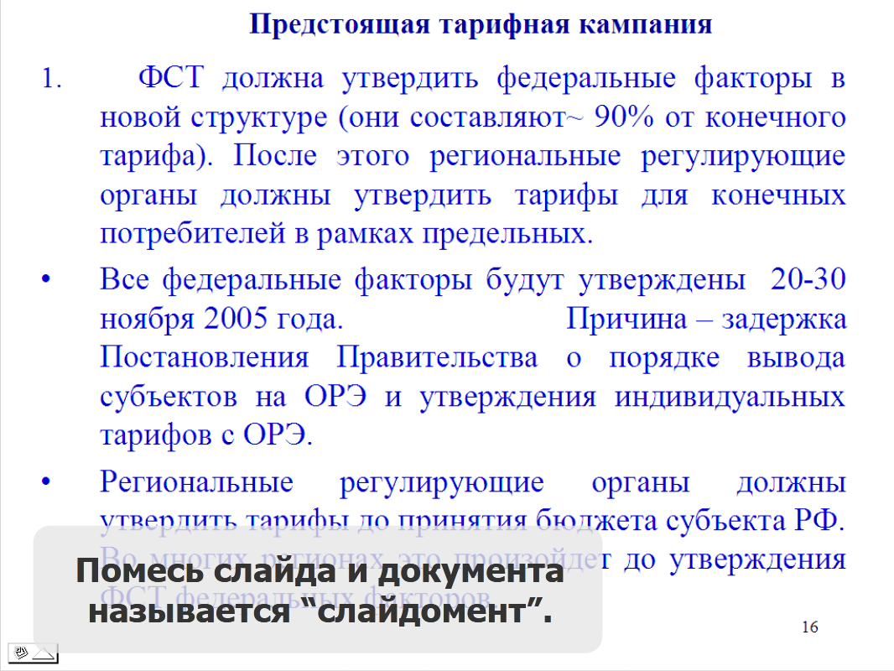

Slide 5
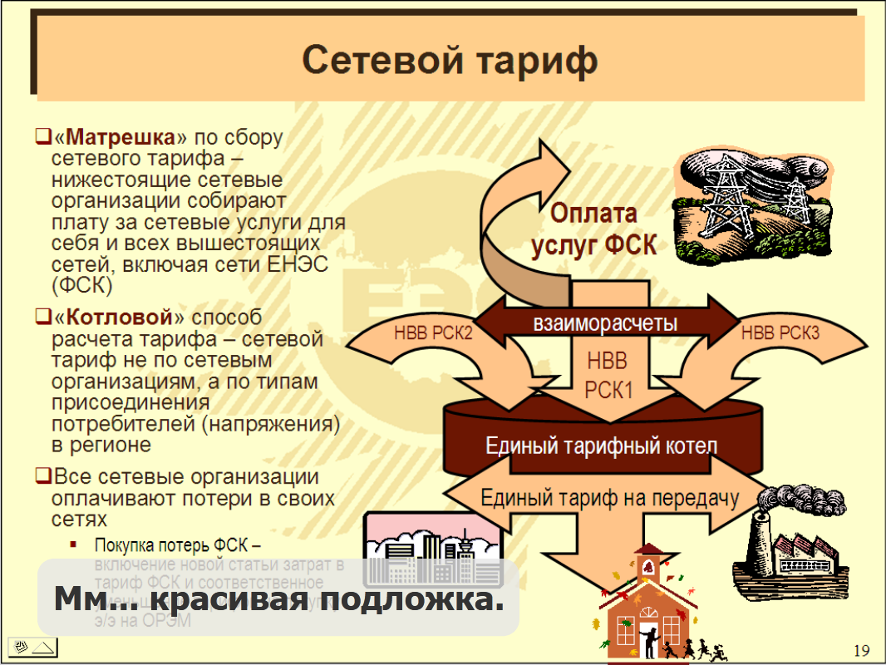

Slide 6
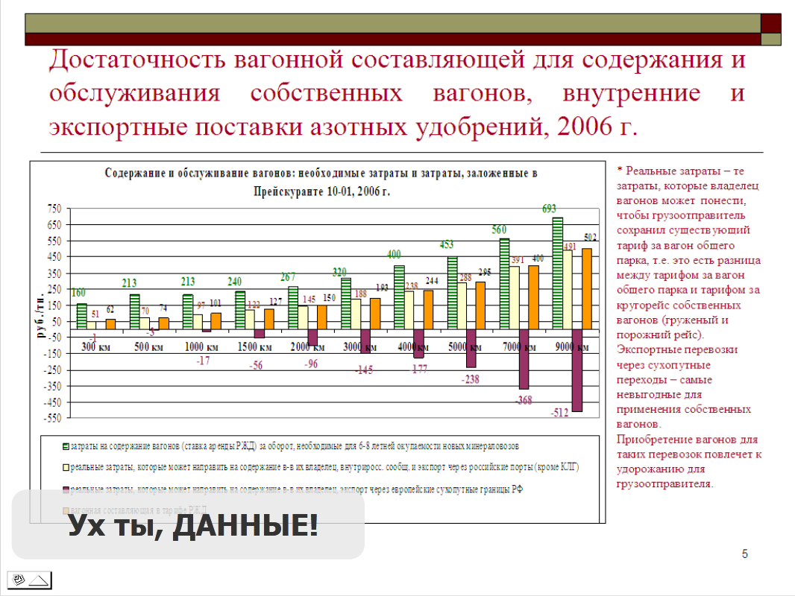

Slide 7
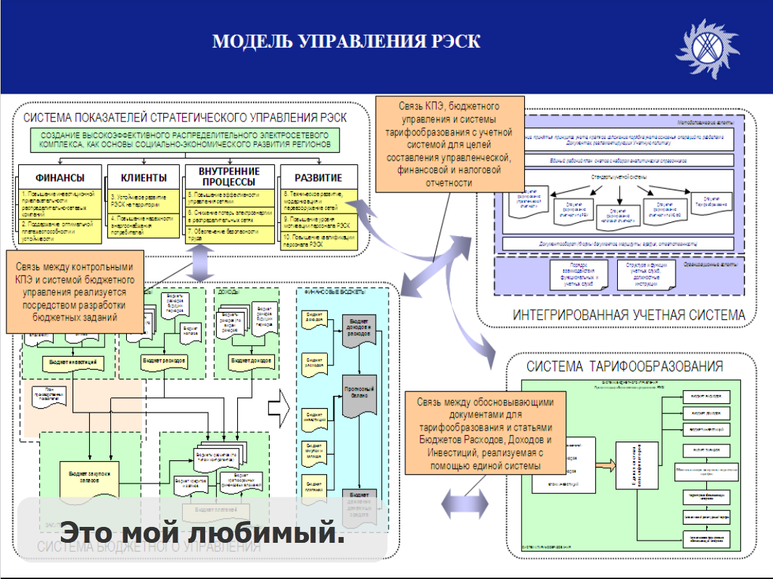

Slide 8


Slide 9
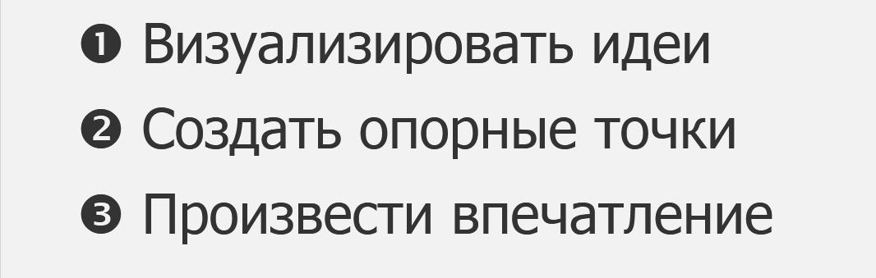
PowerPoint помогает:

Slide 10
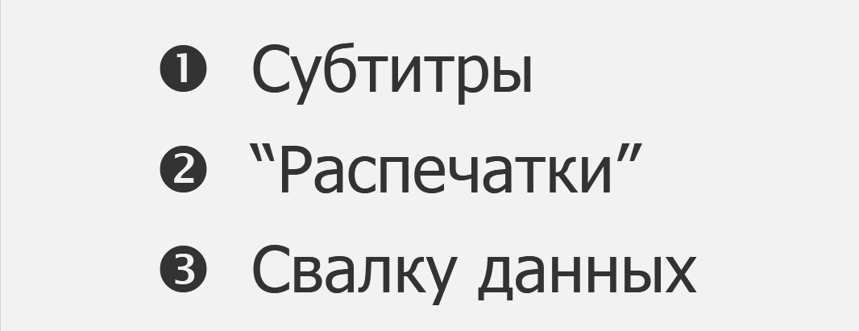
Его используют как

Slide 11
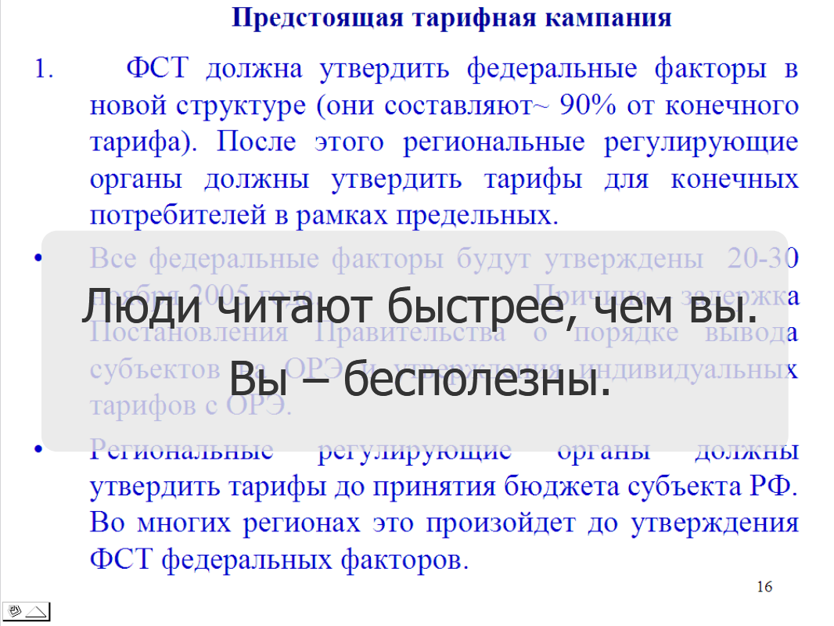

Slide 12
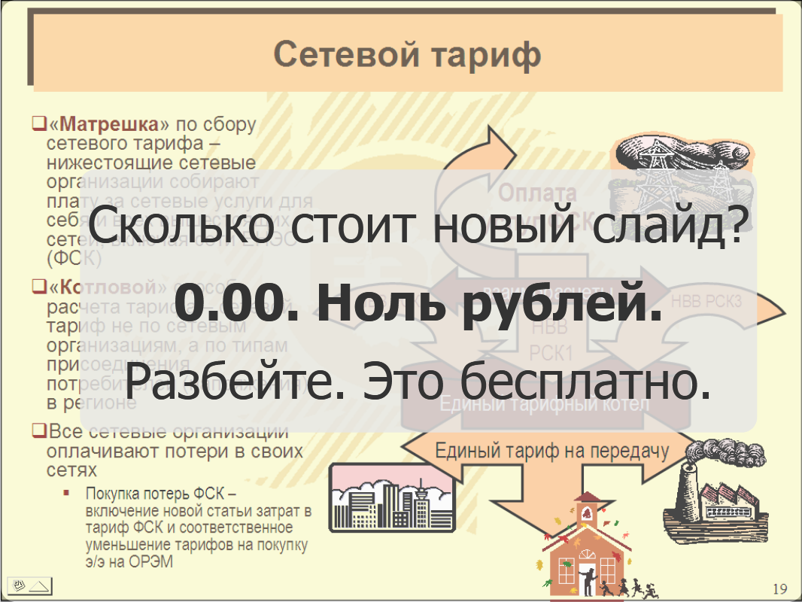

Slide 13
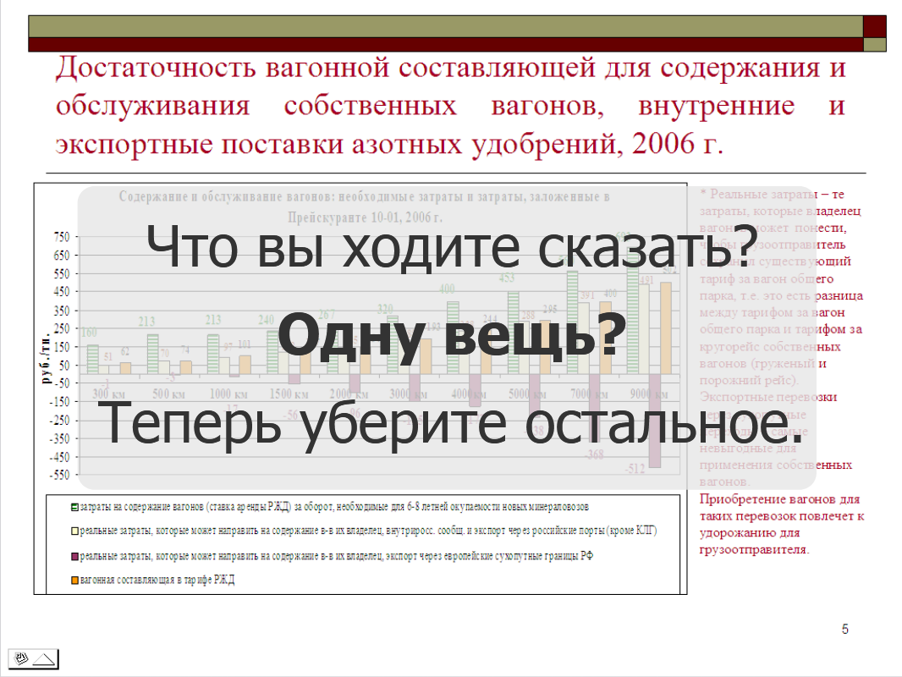

Slide 14
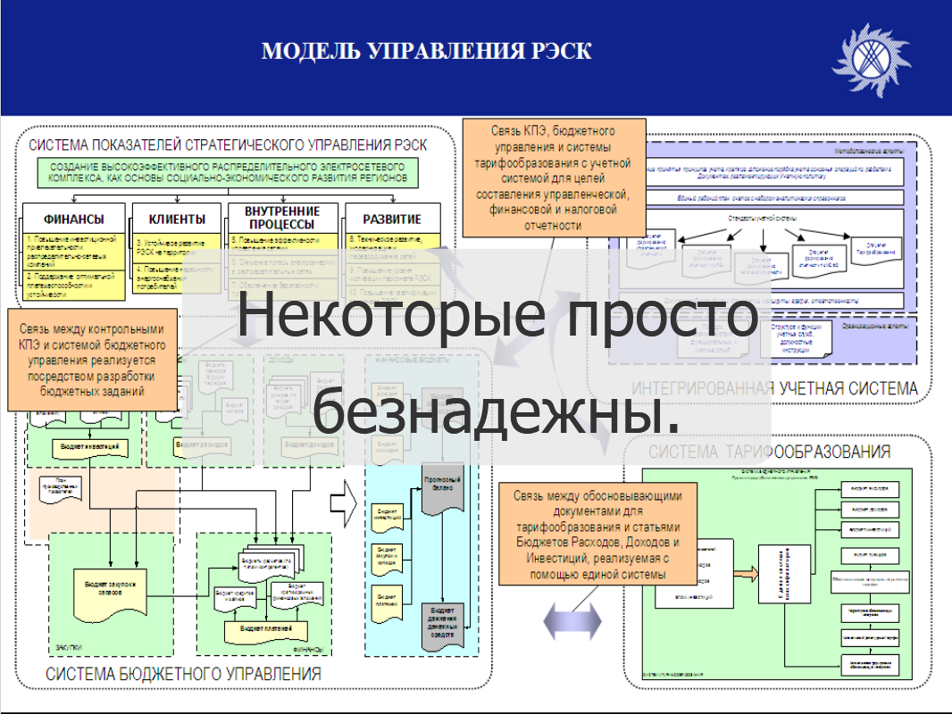

Slide 15


2. Продумайте единое оформление
Принцип 2х2х2
Хороший пример сочетания шрифтов:
Классический пример сочетания цветов в презентации: белый/светло-серый и чёрный.
Акценты - корпоративные цвета.
2 шрифта
2 цвета
2 акцента

Slide 16
3. Сделайте дизайн говорящим
Семь типов слайдов:
титульный, оглавление, основной, разделитель, шаги, преимущества, цены.
Сервисы, чтобы было хорошо и быстро:
PowerPoint, Keynote, Google slides, Prezi next, Canva.
Сервисы для перфекционистов:
Figma, Photoshop, Illustrator, InDesign, Xd.

Slide 17

4. Уберите текст со слайдов

Slide 18
5. Используйте правильные фотографии
простые и чёткие
не отвлекают от выступления
чётко отражают концепцию выступления
композиционно простые
Хорошие сервисы для подбора живых фото: Unsplash, Flickr, Pixabay.

Slide 19

Фотография может быть метафорой
Источник: blog.ted.com
Notes:
Фотография может быть метафорой или чем-то более буквальным, но у слушателей не должен возникать вопрос: как то, что они видят, сочетается с вашими словами? Фотографию, приведённую на слайде, Аарон Вайенберг использовал для презентации обновления на TED.com. Она подчёркивает: запуск любого проекта — начало долгого пути, на котором команде предстоит учиться, адаптироваться, меняться и расти, как ребёнку на изображении.

Slide 20
6. Избегайте анимации
Фишка презентации для вебинара или выступления — избегать анимации.
Почему?
Notes:
В лучшем случае, они будут отвлекать аудиторию от доклада, в худшем — покажут, что содержание ваших слайдов настолько неинтересно, что только яркие мигания и прыгающие буквы способны вывести слушателей из летаргического сна. Если по каким-то причинам использовать переходы и анимацию необходимо, выбирайте только самые «спокойные» варианты.

Slide 21

7. Выделяйте важное

Slide 22
8. Рисуйте диаграммы и графики
Контролируйте шрифты и цвета и сохраните целостность восприятия – стройте графики и диаграммы самостоятельно

Slide 23
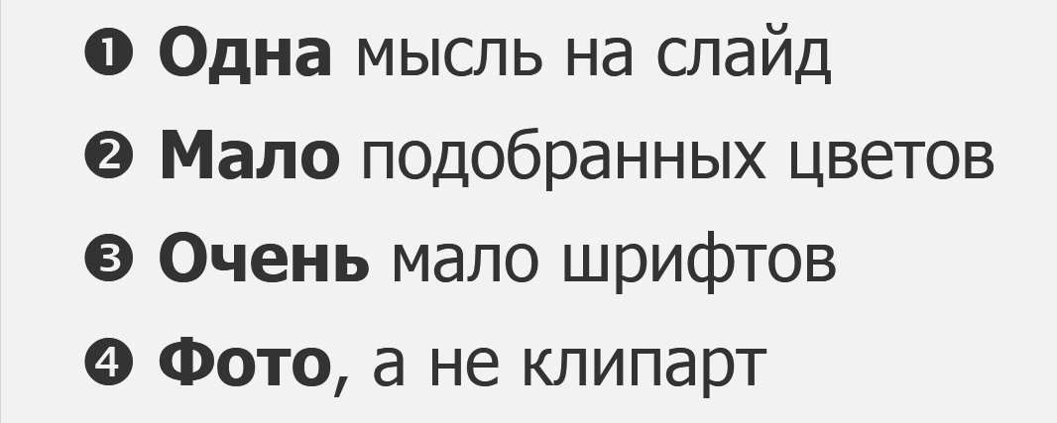
9. Простые правила

Slide 24

10. Внимание! Репетиция!

Slide 25
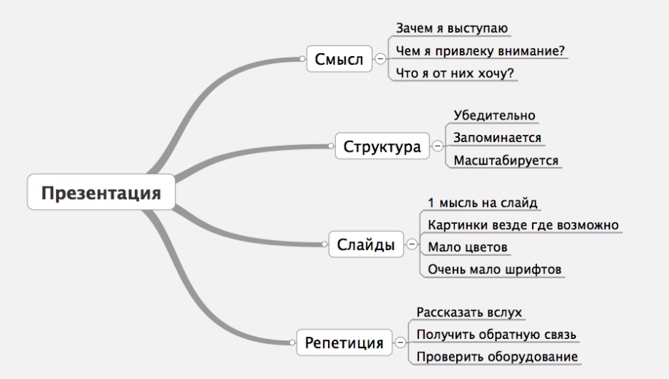
Проверяем…

Slide 26
Как завершить?
Совет: Не говорите «спасибо за внимание»
Не вставляйте в презентацию бесполезный слайд с благодарностью (её достаточно на словах) — лучше обозначьте следующий шаг.
Notes:
Последний слайд презентации должен отвечать вашей цели.
Вряд ли вы хотели, чтобы вас просто выслушали до конца. Не вставляйте в презентацию бесполезный слайд с благодарностью (её достаточно на словах) — лучше обозначьте следующий шаг.
Это может быть предложение приобрести продукт или подписаться на ваши соцсети.

Slide 27
Что посмотреть
Каптерев А. Мастерство презентации. Как создавать презентации, которые могут изменить мир. 2012
Каптерев А. Смерть через PowerPoint. (и как от нее спасаться) https://www.kapterev.com/media/Death.by.PowerPoint.pdf
Презентации в стиле TED

